Slide 1
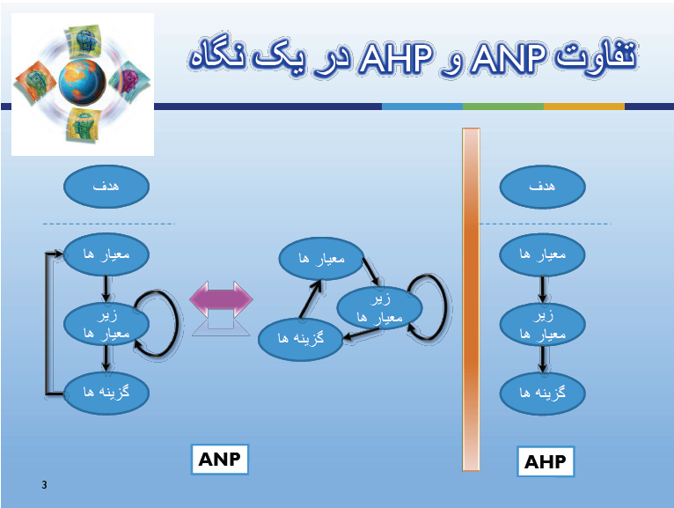

Slide 2


Slide 3
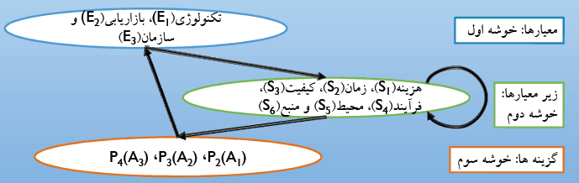

Slide 4
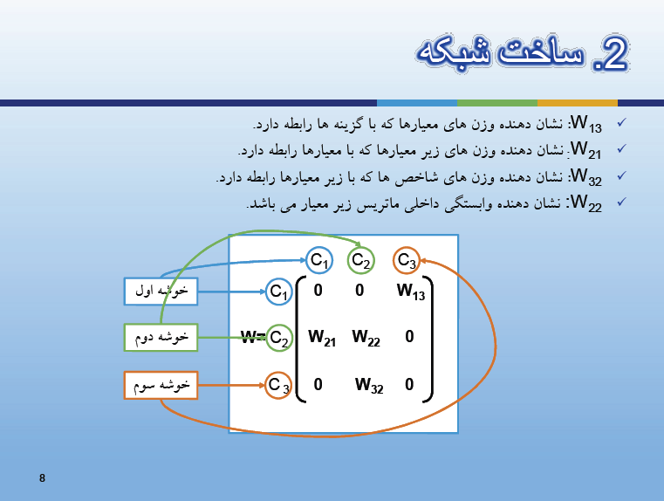

Slide 5

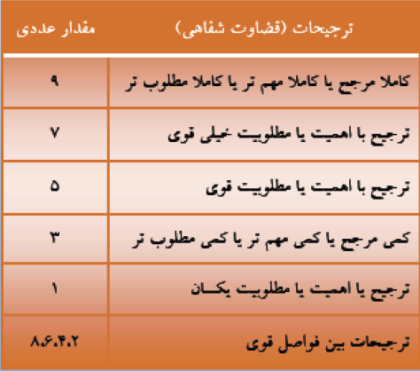
انجام مقایسات زوجی و بدست آوردن بردار اولویت
1-مقایسه خوشه ها
نرمالیزه
2- مقایسه عناصر
مقایسه زوجی عناصر داخل هر خوشه
یردار ویژه

Slide 6


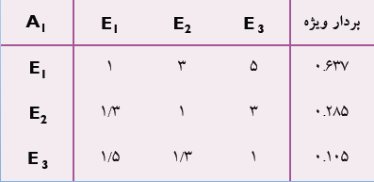
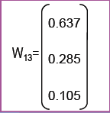

Slide 7


اجتماع بردار های ویژه ماتریس مقایسات زوجی عناصر
سوپر ماتریس n*n

Slide 8
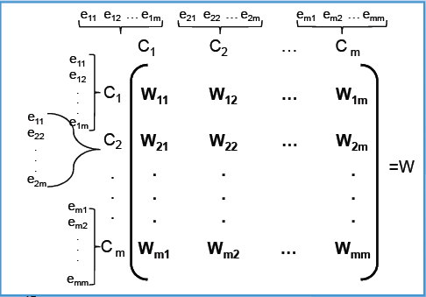

Slide 9


Slide 10
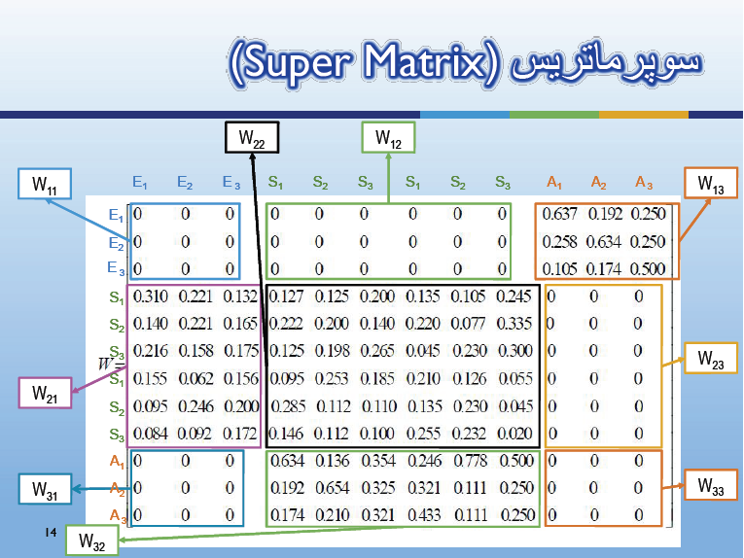

Slide 11

تصادفی کردن ماتریس
اولویت یک عنصر در یک خوشه مساوی اولویت آن در مجموع کل خوشه ها نیست
تشکیل ماتریس مقایسات زوجی برای خوشه ها

Slide 12
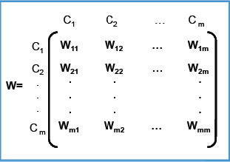



Slide 13
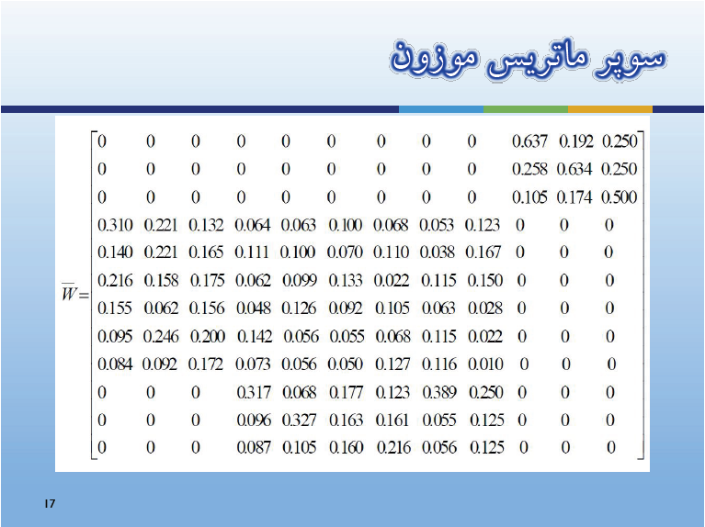

Slide 14

توان بی نهایت
یکسان شدن اعداد در یک سطر
در نظر گرفتن همه تاثیرات در همه مسیرهای ماتریس

Slide 15
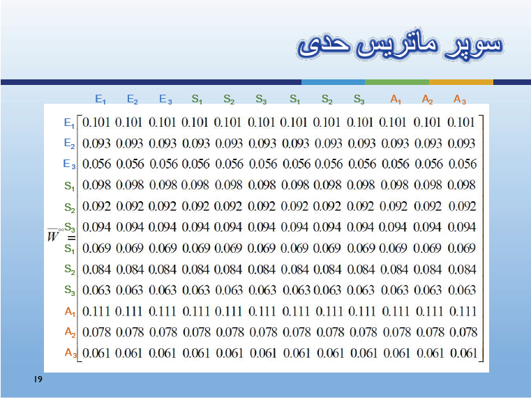

Slide 16
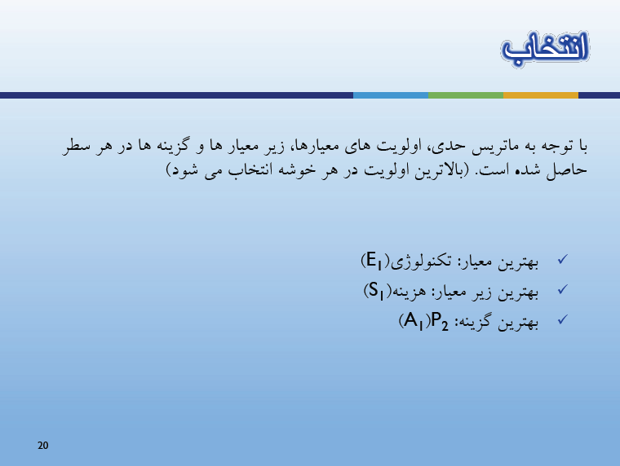

Slide 17
مکان یابی سایت بهینه گردشگری
شرایط زیست محیطی
معیارهای توپوگرافیک
اقلیم
آب و خاک
تنوع زیستی
شیب و ارتفاع
کاربری اراضی
عوارض زمین شناسی و ژئومورفولوژی
وضعیت گردشگری
شاخصهای اجتماعی- فرهنگی
ویژگیهای اقتصادی
مدیریت گردشگری
تعداد گردشران ورودی
ظرفیت تحمل
سطح آموزش
میراثهای تاریخی و باستانی و فرهنگی
منافع جامعه بومی
وضعیت اشتغال زایی
تسهیلات اقامتی و خدمات حمل و نقل
نزدیکی به بازار

